Slide 1
عنوان طرح
تأثیر اسیدی کردن متوسط pH خون شریانی بر میزان سطح بیومارکر miR-499 در دقایق اولیه پس از باز کردن کلامپ آئورت حین جراحی دریچه قلب: یک مطالعه مقدماتی

Slide 2
نام و نام خانوادگي مجريان:
دکتر سعید حسینی
دکتر سید محمد ضیاء توتونچی
دکتر تورج بابایی
دکتر مائده عربیان
دکتر محمود شیخ فتح الهی
آمنه قنبری
آرگنیا میناسیانس

Slide 3
در واقع بسیاری از پروسیجرهای جراحی قلب نیاز به یک دوره زمانی برای متوقف­ بودن (ارست قلبی) و خالی بودن حفره­های قلب از خون (کلمپ شدن آئورت) دارند که گاه این زمان قابل ملاحظه است.

Slide 4
شایع­ترین تکنیک حفاظت از میوکارد شامل کاهش درجه حرارت عضله میوکارد (هیپوترمی) و متوقف­کردن قلب از حرکت به وسیله تزریق محلول فلج­کننده (کاردیوپلژی) به عروق شریان­های کرونری قلب می­باشد که هم مصرف انرژی و اکسیژن در عضله قلب را کاهش داده و هم با فراهم آوردن قلبی عاری از خون و حرکت، شرایط مناسبی را برای انجام پروسیجر جراحی بر روی ان فراهم می­کند. این استراتژی­ها موجب کاهش آسیب عضله میوکارد در دوره بی­خونی و کمبود اکسیژن ناشی از توقف حرکت و جریان خون در عروق قلبی می­شود اما نمی­توان آسیب ناشی از این اقدامات را به­طور کامل از بین برد

Slide 5
اختلالات میوکاردی ناشی از ایسکمی (توقف جریان خون) به 3 حالت نمایان می شود:
1- گیجی میوکاردی (Myocardial stunning)
2- خفتگی (به خواب رفتن) میوکارد (Hibernation)
3- مرگ میوکارد (Infarctus)

Slide 6
در مرحله بعد از ایسکمی و به دنبال برداشته­ شدن کلامپ آئورت، دوباره خون در قلب جریان پیدا می­کند. این جریان مجدد هم صدماتی تحت عنوان آسیب ناشی از پرفیوژن مجدد (Reperfusion injury) در عضله میوکارد به وجود می­آورد.
مطالعات آزمایشگاهی به نحو متقاعد کننده­ای نشان داده­اند که ری پرفیوژن می‌تواند آسیب را به میزانی فراتر از آن­چه که بتوان آن را به ایسکمی موجود از قبل نسبت داد، افزایش ‌دهد، به نحوی که منجر به ایسکمی، تشدید آریتمی­ها، ادم سلولی، انقباضات شدید میوکارد به علت افزایش کلسیم داخل سلولی، برداشت پیش ساخت­های ATP به علت شستشوی سریع مواد انرژی­زا مانند کراتین کیناز، آسیب زیر اندوکارد، صدمات مکانیکی ناشی از فشارخون به اندوتلیوم عروق، انسداد در مویرگ­ها (به علت اختلال در جریان خون میوکارد به دلیل ادم، تجمع نوتروفیل­ها، لخته­های کوچک و انقباض عروقی به دلیل کاهش گشادکننده­های طبیعی عروق مثل آدنوزین و نیتریک اکساید)، کاهش برون­ده قلبی و حتی باعث مرگ سلول­ها ‌شود.

Slide 7
نتیجه ورود کلسیم به داخل سلول و افزایش ناگهانی آن باعث انقباضات شدید میوکارد، اختلالات ریتم قلب، پارگی میوفیبریل­ها، کاهش برون­ده قلبی، آسیب­های وسیع هموراژیک و در نهایت مرگ سلولی می­شود

Slide 8
در مقاله­ای که در سال 2010 توسط Turer و همکارانش جمع­آوری شد، تغییرات شامل موارد زیر می­باشند:

Slide 9
تجمع یون­ها در داخل سلول که شامل:
سدیم
کلسیم

Slide 10
اتلاف انرژی در میتوکندری به­دلیل باز شدن منفذ MPTP
تولید رادیکال­های آزاد اکسیژن و گونه­های فعال اکسیژن

Slide 11
ایجاد اختلال در ساخت نیتریک اکسید (NO)
ایجاد خودکشی (Apoptosis) و خودخوری سلولی (Autophagy)

Slide 12
اختلال در عملکرد اندوتلیال عروقی
تجمع پلاکتی و ایجاد میکروآمبولی
فعال شدن سیستم ایمنی ذاتی

Slide 13
پارادوکس pH
یکی از عواملی که باعث آسیب به قلب در حین ری­پرفیوژن می­شود، اصلاح سریع pH از وضعیت اسیدی به وضعیت نرمال در فاز ری­پرفیوژن است. ارائه مجدد خون اکسیژن‌دار حاوی پیش‌ماده باعث شیفت­های سریع در تعادل یونی می‌شود.

Slide 14
تغییرات یونی در حین ایسکمی:
متابولیسم بی­هوازی باعث تولید یون­های هیدروژن می­شود که مبادله کننده سدیم هیدروژن را فعال و باعث تجمع یون­های سدیم در درون میوسیت می­شود. آنزیم سدیم پتاسیم آدنوزین فسفاتاز (ATP ase) به علت کمبود ATP در دسترس، قادر به دفع کردن یون­های اضافی سدیم و حفظ پتانسیل نرمال غشاء نیست. درنتیجه، ایسکمی پیشرفت می­کند و باعث تجمع یون­های سدیم و هیدروژن در داخل میوسیت و ایجاد دپلاریزاسیون پتانسیل غشاء می­شود.

Slide 15
تغییرات یونی درحین ری­پرفیوژن:
ری­پرفیوژن یون­های هیدروژنی را که در فضای بینابینی تجمع یافته­اند، پاک­سازی کرده و شیب غلظت زیادی برای مبادله سدیم-هیدروژن ایجاد می­کند. ریزش یون­های سدیم به درون میوسیت­ها در حین ری­پرفیوژن، مبادله کننده سدیم-کلسیم (NCX) را وادار به فعالیت در جهت معکوس و وارد کردن یون­های کلسیم به سارکولم می­کند. بعد از مدتی هومئوستاز داخل سلولی و برقراری مجدد پتانسیل استراحت غشاء و سطح نرمال سدیم داخل سلولی به وسیله پمپ Na/k ATPase، مبادله گر NCX به حالت نرمال بر می­گردد و کلسیم اضافی را از سیتوپلاسم دفع می­کند

Slide 16
بنابراین، پایین نگه داشتن pH داخل سلولی و طولانی­شدن زمان برگشت pH خنثی، اثر محافظت­کننده از سلول از طریق حفظ سلول از افزایش ناگهانی و شدید کلسیم داشته باشد. بنابراین، مداخلاتی که بهبود سریع pH خارج سلولی را از وضعیت اسیدی که با ایسکمی همراه است، به سمت معیارهای خنثی به تأخیر ‌اندازند، اثر قابل توجهی بر محدود کردن آسیب کشنده ایسکمی-ری­پرفیوژن دارند

Slide 17
در این مطالعه بر آن شدیم که اثرات حفاظت از میوکارد به وسیله پرفیوژن اسیدی را در بیماران تحت عمل جراحی قلب باز بررسی کنیم. در صورت تشخیص نوع pH مناسب در زمان ری­پرفیوژن، می­توان استراتژی مناسب­تر برای کاهش عوارض ایسکمی و ری­پرفیوژن انتخاب کرد.

Slide 18
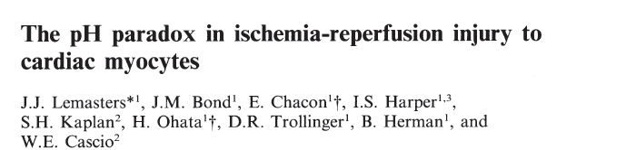

Slide 19
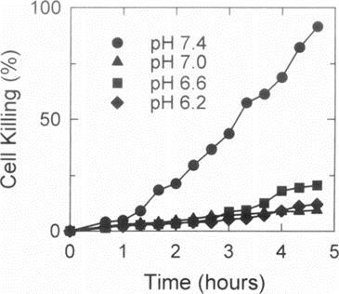

Slide 20
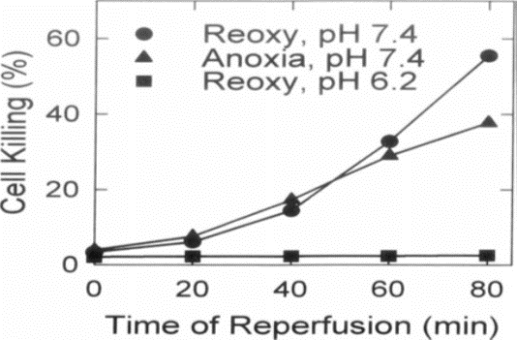

Slide 21
اسیدوز عمیقاً از سلول در برابر مرگ حین ایسکمی محافظت می­کند. با این وجود، برگشت pH از اسیدی به نرمال بعد از ری­پرفیوژن باعث از دست­رفتن قابلیت زنده­ماندن میوسیت‌ها می‌شود. این بدتر شدن آسیب یک "پارادوکس pH" است و به­ وسیله تغییرات pH داخل سلولی (pHi) ایجاد می‌شود که دست‌کاری­هایی که باعث افزایش سریع­تر ipH می‌شود کشته­شدن سلول­ها را تشدید می­کند در حالی­که دست­کاری­هایی که افزایش pHi را به تأخیر می‌اندازد، مانع از دست­رفتن قابلیت زنده ماندن میوسیت‌ها می‌شود.
بنابراین، پارادوکس pH وابسته به کلسیم نیست

Slide 22
مکانیسم­های مسئول پارادوکس pH کاملاً شناخته شده نیست. اسیدوز ممکن است پروتئازها، فسفولیپازها و سایر آنزیم­های مخربی را که شرایط خنثی یا قلیایی برای آن­ها بهینه است و در طول ایسکمی فعال می‌شوند را مهار کند. به محض برقراری pH نرمال بعد از ری­پرفیوژن، سرکوب اسیدی این آنزیم­های مخرب برداشته می‌شود که باعث شتاب بخشیدن به آسیب سلولی می‌شود. هم­چنین افزایش pH بعد از ری­پرفیوژن، باعث افزایش مبادله سدیم-هیدروژن و سدیم-کلسیم می­شود که باعث افزایش کلسیم و مرگ سلولی وابسته به کلسیم می‌شود

Slide 23
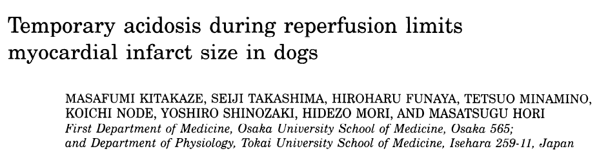

Slide 24
اسیدوز یک مداخله امیدبخش در محافظت از سلول­های قلبی است. هیدروژن مبادله سدیم و کلسیم را مهار و کانال­های رو به داخل کلسیم و آزادسازی کلسیم از رتیکولوم سارکوپلاستیک را کُند می­کند. در واقع، اسیدوز خارج سلولی مبادله سدیم و هیدروژن را مهار کرده و با مهار مبادله سدیم و هیدروژن در حین ری­پرفیوژن، اندازه انفارکت را کاهش می‌دهد. علاوه بر این، ری­پرفیوژن اسیدی، رادیکال­های آزاد مشتق شده از اکسیژن را از لکوسیت­های پولی‌مورفونوکلوئر تضعیف، انقباض میوکارد را کم و جریان خون کرونری را افزایش می­دهد که همه این­ها ممکن است در محدود کردن اندازه انفارکت نقش داشته باشند

Slide 25
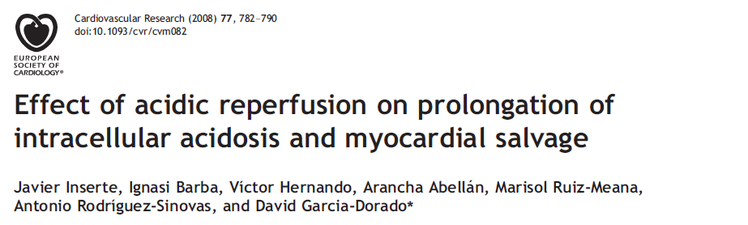

Slide 26
پایین آوردن pH درحین 3 دقیقه ابتدایی ری­پرفیوژن، بازگشت pH به حد نرمال را به تأخیر انداخت و بازیابی فسفوکراتین (سیستم تأمین انرژی عضلانی در فعالیت‌های بسیار شدید و کوتاه مدت) را بهبود بخشید و به نحو قابل توجهی لاکتات دهیدروژناز و اندازه انفارکت را کاهش داد. این محافظت از قلب با افزایش o pH(pH خارج سلولی) تضعیف شد. ادامه دادن ری­پرفیوژن اسیدی تا 15 یا 30 دقیقه­ بعد از جریان دوباره خون، باعث تأخیر بیشتر در طبیعی شدن ipH نشد و محافظت فراهم آمده در 3 دقیقه ابتدایی را از بین برد در نتیجه ری­پرفیوژن اسیدی به مدت 3 دقیقه، نرمال شدن pH را به تأخیر می‌اندازد و آسیب میوکارد را در هنگام ری­پرفیوژن کم می­کند

Slide 27
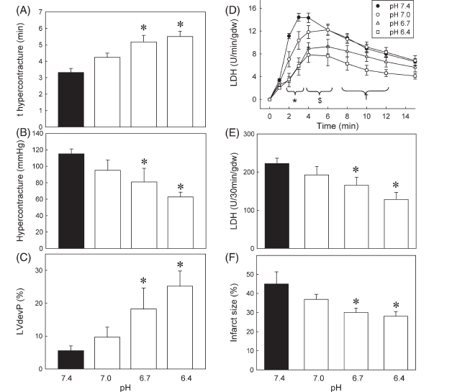

Slide 28
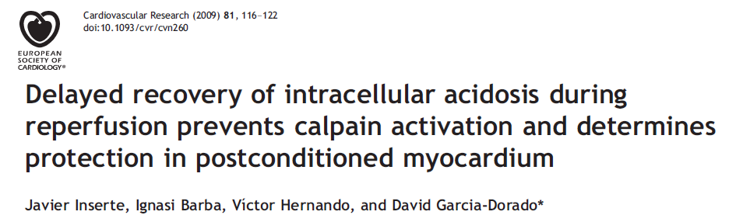

Slide 29
کالپین، جزئی از خانواده پروتئازهای وابسته به کلسیم غیر لیزوزومی است و یک نوع پروتئین محسوب می­شود که در مرگ سلولی حاصل از نکروز و آپوپتوز نقش دارد.
Inserte و همکارانش در یک مطالعه تجربی که در سال 2008 در کشور اسپانیا تحت عنوان تاخیر در بهبود اسیدوز داخل سلولی در هنگام ریپرفیوژن از فعال شدن کالپین جلوگیری می کند بر روی 49 موش صحرایی انجام دادند و به این نتیجه رسیدند که ری­پرفیوژن اسیدی به مدت 2 دقیقه از فعال شدن کلپین جلوگیری کرده و باعث حفاظت از قلب در زمان ری­پرفیوژن می­شود

Slide 30
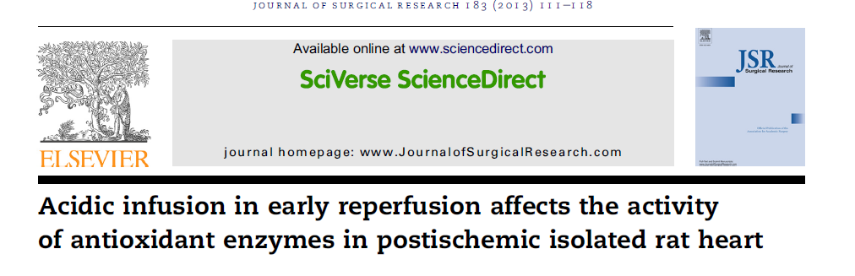

Slide 31
آن­ها فعالیت آنزیم­های آنتی­اکسیدانی مانند سوپراکسید دسموتاز (SOD)، کاتالاز (CAT) و گلوتاتیون پراکسیداز را که نقش مهمی در حفاظت از سلول میوکارد در برابر آسیب ناشی از ایسکمی-ری­پرفیوژن دارند، در هنگام ری­پرفیوژن اسیدی در ابتدای فاز ری­پرفیوژن مورد مطالعه قرار دادند و نتیجه گرفتند که ری­پرفیوژن اسیدی باعث افزایش و تعدیل فعالیت این آنزیم­ها از طریق مسیر ERK1/2-PKCمی­شود

Slide 32
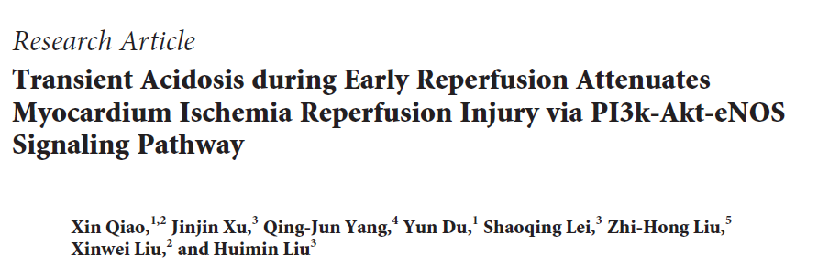

Slide 33
Qiaoو همکارانش، طی یک مطالعه تجربی که در سال 2013 در کشور چین تحت عنوان اسیدوز گذرا در حین ریپرفیوژن، آسیب ری­پرفیوژن-ایسکمی میوکارد را از راه مسیر سیگنالینگ(PospHatidyl Inositol 3Kinase) PI3k-Akt eNOS تضعیف می­کند

Slide 34
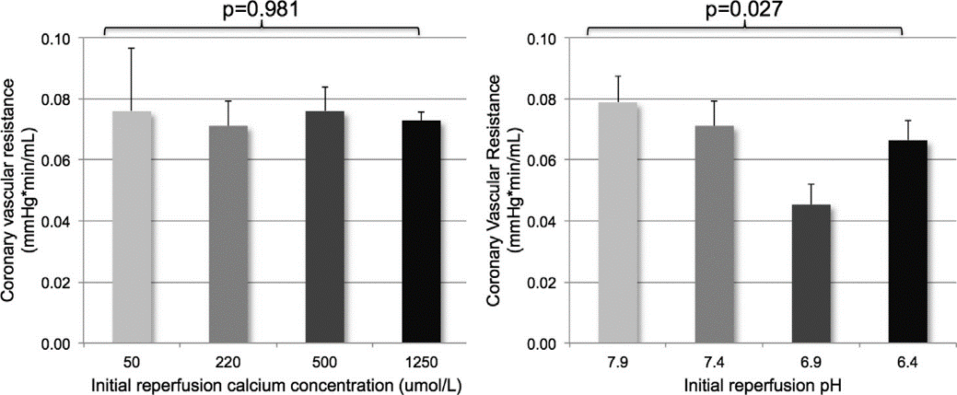

Slide 36
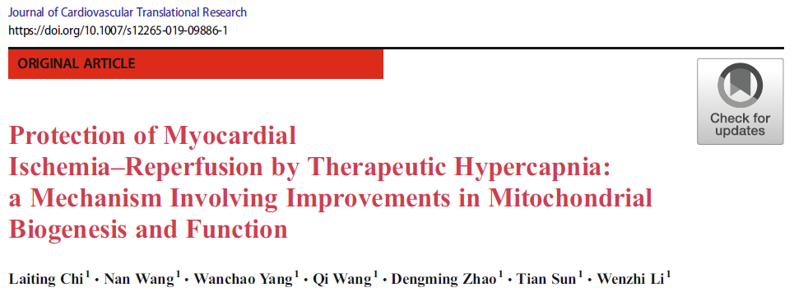

Slide 37
هایپرکاپنی (افزایش گاز کربن دی اکسید در خون)، حجم انفارکت و تروپونین I سرم را کاهش داد.
هایپرکاپنی، باعث افزایش محتوای ATP میوکاردی شد.
هایپرکاپنی، آسیب مورفولوژی میتوکندری را کم کرد.
هایپرکاپنی، عملکرد میتوکندری را بهبود بخشید.
هایپرکاپنی، بیان تنظیم کننده­های بیوژنز میتوکندری را افزایش داد

Slide 38
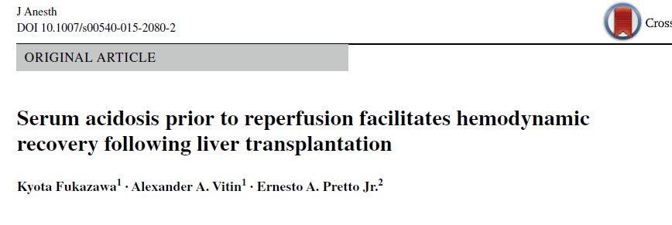

Slide 39
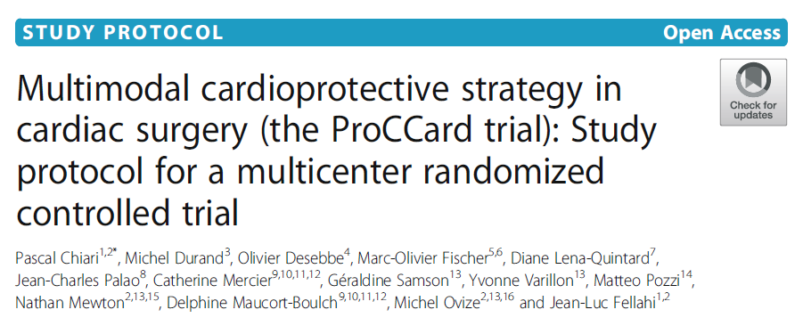

Slide 40
روش اجرای طرح
این پژوهش یک کارآزمایی بالینی تصادفی به منظور بررسی اثر محافظتی pH اسیدی در هنگام ری­پرفیوژن اولیه قلبی، به منظور کاهش عوارض ایسکمی-ری­پرفیوژن در بیماران تحت عمل جراحی قلب باز الکتیو شامل عمل­های دریچه­ای در اتاق عمل مركز آموزشي، تحقيقاتي و درماني قلب و عروق شهيد رجايي است

Slide 41
بیماران بر اساس بلوک های تصادفی در دو گروه 30 نفره به پژوهش وارد خواهند شد. برای تمام بیماران 10دقیقه قبل از باز شدن کلمپ آئورت یک نمونه خون شریانی از اکسیژناتور ارسال خواهد شد. بر اساس pH گزارش شده در نمونه ABG بیماران به دو گروه تقسیم می شوند.
گروهی که pHبیشتر از 7.35 (نرمال) دارند و گروهی که pH کمتر از 7.35 (اسیدی) دارند.
در گروهی که pH نرمال است بر اساس جدول تصادف سازی بیماران به دو گروه تقسیم می شوند.
یک گروه pH در همان وضعیت نرمال نگه داشته می شوند و در گروه دوم pH با انجام مداخله و تغییر در میزان pco2 اسیدی می شوند.

Slide 42
ایجاد اسیدوز تنفسی موقت برای مرحله ری­پرفیوژن با استنشاق عمدی گاز CO₂ به اکسیژناتور، و ایجاد هایپرکاپنی درمانی (PaCO2=50_60) به منظور ایجاد pH در محدوده 7.25 الی 7.30، صورت می گیرد. بدبن صورت که 5 دقیقه قبل از ری­پرفیوژن، گاز CO₂ به مخلوط اکسیژن و هوا اضافه می شود و بعد از باز شدن کلمپ آئورت، به مدت 2 دقیقه بعد از ری­پرفیوژن ادامه می­یابد.

Slide 43
در هر دو گروه از این بیماران قبل از باز شدن کلمپ آئورت، ری­پرفیوژن کنترل شده آئورت برقرار می­شود به این صورت که به مدت یک دقیقه با فشار30–40 mmhg و در ادامه نیز برای مدت یک دقیقه با فشار40–60 mmhg جریان خون گرم برقرار می­شود (در مجموع 2 دقیقه زمان Terminal warm controlled aortic root reperfusion). همه بیماران تحت مطالعه از شرایط یکسان بی­هوشی و پمپ برخوردار خواهند شد.

Slide 44
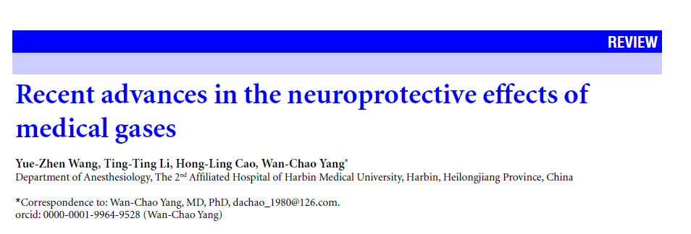

Slide 45
دی­اکسید­کربن گازی محلول در چربی است که می­تواند از غشا سلولی و سد خونی مغزی عبور کند. اخیرا در عملکرد­های بیولوژیکی و حفاظت از اندام­ها به ویژه تاثیر آن بر عملکرد مغز مفید نشان داده شده است. هایپرکاپنیای درمانی در آسیب مغزی به دنبال ایسکمی به طور قابل توجهی اندازه انفارکت را کاهش، و نوروپاتولوژی (حساسیت عصبی، رفلکس و عملکرد رفتاری) را بهبود می بخشد. علاوه ­بر­ این هایپرکاپنیای درمانی از طریق تنظیم فرایند آپوپتوز به وسیله تنظیم بیان ژن بالای Bcl_2 و تنظیم بیان ژن پایین Bax، باعث افزایش حافظه فضایی (spatial memory) و بهبود حسگر حرکتی می­شود. در یک مطالعه case_control در بیماران سکته مغزی، هایپرکاپنیای درمانی گذرای کنترل شده، باعث افزایش جریان خون مغزی، افزایش اشباع اکسیژن مغزی و کاهش سکته مغزی ثانویه شده است و عوارض جانبی­ای نداشته است.

Slide 46
زو و همکارانش در طی در یک مطالعه تجربی که در سال 2010 انجام دادند به این نتیجه رسیدند که در ایسکمی مغزی وسیع اگر ریپرفیوژن به وسیله هایپرکاپنیای متوسط یعنی (PaCO₂= 60–80 mmHg) صورت بگیرد، به طور قابل توجهی اثرات محافطت مغزی (neuroprotection) دارد. در­حالی­که هایپرکاپنیای شدید (PaCO₂=100–120 mmHg) شدت آسیب مغزی را افزایش می­دهد. یانگ و همکارانش در طی در یک مطالعه تجربی که در سال 2016 انجام دادند به این نتیجه رسیدند که هایپرکاپنیای خفیف و متوسط (PaCo₂=60-80) به شرط Pao₂ (فشار اکسیژن خون شریانی) بالای 50 اثرات حفاظت­کننده مغزی دارند

Slide 47
لو و همکارانش در طی یک کارآزمایی بالینی که در سال 2017 در چین انجام دادند نتیجه گرفتند که هایپرکاپنیا به شرط Pco2 پایین 80 و pH بالای 7.15 برای بدن برای بهبود و افزایش اکسیژناسیون مغزی خطرناک نمی­باشد.

Slide 48
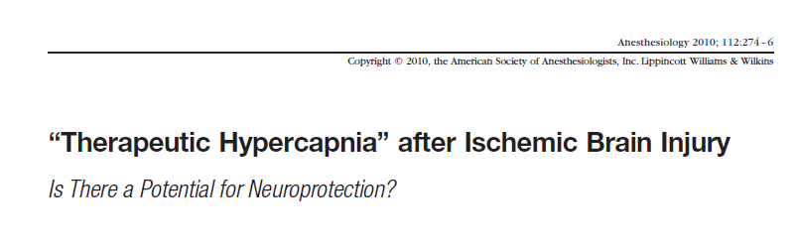

Slide 49
برامبرینک و همکارانش در بررسی متونی که در سال 2010 منتشر کردند بیان کردند که اثرات محافظتی هایپرکاپنیای خفیف تا متوسط بعد از ایسکمی مغزی، احتمالا از طریق فعال سازی محور هیپوتالاموس-هیپوفیز-آدرنال، ترشح مواد ضد التهابی و آنتی اکسیدانی، تعدیل پروتیین­های تنظیم آپوپتوز و بهبود ترشح و عملکرد انتقال دهنده­هایی عصبی مختلف، نسبت دادند و در عوض هایپرکاپنیای شدید را عامل تشدید آسیب عصبی دانستند.

Slide 50
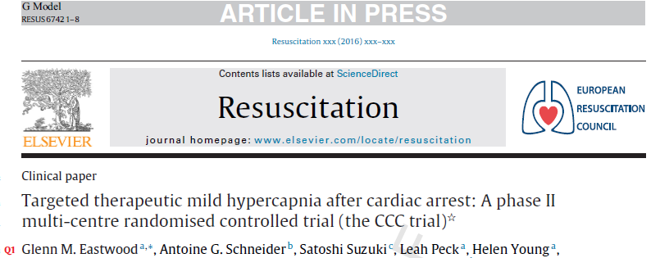

Slide 51
گلن و همکارانش در طی یک کارآزمایی بالینی که در سال 2016 در استرالیا انجام دادند نتیجه گرفتند که برای ایجاد حفاظت مغزی و کاهش آسیب عصبی در بیماران بستری در مراقبت­های ویژه به دلیل ایست قلبی، اگر به مدت 24 ساعت هایپرکاپنیای خفیف PCo₂=50-55 برای افزایش جریان خون مغزی اعمال شود، بیماران کمتر دچار عارضه مغزی به دلیل ایست قلبی می­شوند.

Slide 52
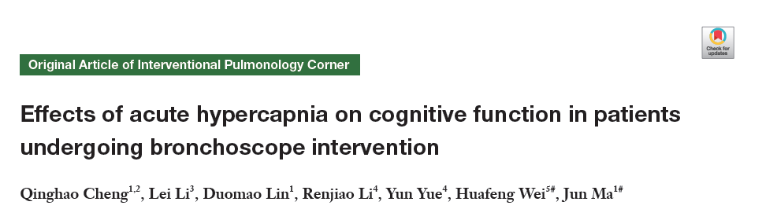

Slide 53
بیمارانی­ که تحت عمل جراحی قرار می­گیرند، به خصوص در افراد مسن، ممکن است بعد از عمل دچار اختلال یا کاهش شناختی (postoperative cognitive dysfunction) یا هذیان و بیقراری (postoperative delirium) بعد از عمل بشوند. چنگ و همکارانش در طی در یک کارآزمایی بالینی که در سال 2019 در چین انجام دادند، برای افزایش جریان خون مغزی و همچنین افزایش اکسیژن رسانی به آن برای کاهش عوارض شناختی و دلیریوم، از هایپرکاپنیای متوسط به شرط Pco₂=60-80 و اشباع اکسیژن خون شریانی بالا 90% (Sat:>90%) در طی برونکوسکوپی استفاده کردند.

Slide 54
آنها یک روز قبل از عمل از تمام بیماران تست­های Mini Mental State Examination (MMSE) and Montreal Cognitive Assessment (MoCA) گرفتند و این تست­ها را 7 روز بعد از عمل تکرار کردند تا ارزیابی کنند بیمارانی­که تحت هاپرکاپنیای حاد بودند آیا دچار اختلالات عصبی شناختی می­شوند یا خیر؟ آنها همچنین مارکرهای سرمی­ای که به نفع آسیب مغزی بود را روز عمل، یک روز بعد از عمل و هفت روز بعد از عمل، اندازه­گیری کردند مثل: S100B (یک نشانگر عصبی بیوشیمیایی برای آسیب مغزی)، آنولاز اختصاصی نورون (NSE)، اینترلوکین6، فاکتور نکروز تومور آلفا، مالون دی آلدیید و سوپراکسید دسموتاز. آنها از این کارآزمایی بالینی نتیجه گرفتند که مارکرهای سرمی هر دو گروه مشابه قبل از عمل بود و بیماران دچار آسیب مغزی نشده بودند ولی بیمارانی­که در طی عمل هاپرکاپنیای متوسط دریافت کرده بودند نمره تست های Mini Mental State Examination (MMSE) and Montreal Cognitive Assessment (MoCA) به طور قابل توجهی بالاتر از گروه کنترل بود. آنها از این کارآزمایی بالینی نتیجه گرفتند که هاپرکاپنیای خفیف تا متوسط فعالیت شناختی را با کمک تست های MMSE و MOCA تقویت می­کند ولی Pco₂ بالای 100 میلیمتر جیوه ممکن است بر عملکرد شناختی تاثیر منفی بگذارد.

Slide 55
اهداف (خروجي ها) اصلي طرح:
تعیین تأثیر اسیدی کردن متوسط pH خون شریانی بر میزان miR-499 در دقایق اولیه پس از باز کردن کلامپ آئورت حین جراحی دریچه قلب

Slide 56
اهداف (خروجي­ها) اختصاصي طرح:
_ تعیین و مقایسه میانگین سطح بیومارکر میکرو RNA 499 (miR_ 499) به عنوان یک novel biomarker.
(میکرو RNA ها، RNAهای کوچک و دو رشته ای متشکل از 22 نوکليید، با مهار ترجمه mRNA یا ترویج تخریب آنها، به عنوان تنظیم کننده منفی بیان ژن عمل می کنند و در تنظیم عملکرد قلب، انقباض، هدایت سیگنال های الکتریکی، رشد قلب، مورفوژنز، سکته قلبی و آسیب ایسکمی_ ریپرفیوژن نقش محافظتی دارند.) (Zhu et al., 2016)
تعیین و مقایسه میانگین سطح آنزیم­های قلبی (تروپونینI، CKMB، LDH) در گروه­های مورد مطالعه در ICU
تعیین و مقایسه میانگین لاکتات خون پس از جدا شدن از پمپ در گروه­های مورد مطالعه در ICU

Slide 57
اهداف (خروجي­ها) اختصاصي طرح:
تعیین و مقایسه میانگین سطح آنزیم­های گلوتاتیون پراکسیداز و سوپراکسید دسموتاز قبل و بعد از باز شدن کلمپ آئورت در گروه­های مورد مطالعه
تعیین و مقایسه میانگین سطح میزان سطح مالونیل دی الدئید به عنوان بیومارکر اصلی استرس اکسیداتیو قبل و بعد از باز شدن کلمپ آئورت در گروه­های مورد مطالعه
تعیین و مقایسه میانگین سطح ساخت نیتریک اکسید (NO) قبل و بعد از باز شدن کلمپ آئورت در گروه­های مورد مطالعه
تعیین و مقایسه میانگین کسر تخلیه­ای در گروه­های مورد مطالعه بعد از جدا شدن از پمپ و در ICU

Slide 58
معیارهای ورود نمونه­های مورد مطالعه:
1- رضایت بیمار برای ورود به مطالعه
2- سن بالای 18 سال و زیر 65 سال
3- نداشتن سابقه استرنوتومی و جراحی قلبی
4- کسر تخلیه­ای بطن چپ بیشتر از 30 درصد
5- حجم خروجی ریوی با فشار در ثانیه اول (FEV1) بیش­تر از 65 درصد در اسپیرومتری
6- هموگلوبین بالای 10 میلی­گرم بر دسی­لیتر
7- نداشتن اختلال عملکرد کلیه و کبد<
8- نداشتن پیس میکر یا ICD
9- عدم نیاز به حمایت دارویی (دریافت اینوتروپ قبل از شروع جراحی قلب)

Slide 59
معیارهای خروج نمونه­های مورد مطالعه:
1- مدت زمان کلمپ آئورت کمتر از 30 دقیقه و بیشتر از 120 دقیقه
2- بازگشت مجدد بیمار به ماشین قلبی-ریوی به هر دلیل حین عمل

Slide 60
روش محاسبه حجم نمونه و تعداد آن:
این پژوهش به صورت یک مطالعه مقدماتی (Pilot study) در بزرگسالان انجام می­شود. از آن­جایی­که مطالعه­ای مشابه این مطالعه انجام نشده و با توجه به هزینه­های بالای این طرح، این پژوهش به صورت یک مطالعه Pilot در نظر گرفته خواهد شد. بنابراین با تعداد 30 نفر در هر گروه و در مجموع بر روی 60 بیمار بزرگسال تحت عمل جراحی قلب باز الکتیو انجام خواهد شد. با احتساب 25 درصد ریزش نمونه­ها (با اعمال معیارهای خروج از مطالعه)، در هر گروه 25 نفر و در مجموع 50 بیمار برای انجام این مطالعه در نظر گرفته خواهد

Slide 61
محدوديت­هاي اجرايي طرح و روش كاهش آن­ها:
محدودیت­هایی برای این طرح وجود دارد که لازم است ذکر شود.
به دلیل ماهیت بیماری­های دریچه­ای قلب که در ادامه انجام پروسیجر نیاز به ارزیابی دارند گاهی بر اساس ارزیابی­های ثانویه مثل اکوکارددیوگرافی، نیاز به انجام مداخلات دیگری ضرورت پیدا می­کند که به دلیل همین مداخلات و افزایش زمان عمل، می­تواند بر روی نتایج تأثیر داشته ­باشد و باعث خروج بیماران از طرح گردد. در نتیجه با بازگشت مجدد بیماران به بای­پس، ارزیابی حجم نمونه در نظر گرفته شده ممکن است در زمان پیش­بینی شده به پایان نرسد و به زمان بیشتری نیاز داشته ­باشد.

Slide 62
*اندازه گیری میکرو RNA499 شامل 5 مرحله می باشد:
1) قیمت استخراج RNA از بافت (کیت نورژن Total RNA Extraction به ازای هر reaction) برای هر مریض 170 هزار تومان
2) قیمت سنتز cDNA (به ازای هر reaction) برای هر مریض 130 هزار تومان
3) قیمت Real Time PCR (به ازای هر reaction) برای هر مریض 80 هزار تومان
4) هزینه طراحی یک جفت پرایمر برای هر دو گروه 140 هزار تومان
5) هزینه سفارش یک جفت پرایمر به تعداد 48 نوکلئوتید برای هر دو گروه 480 هزار تومان

Slide 63
*اندازه گیری آنزیم سوپر اکسید دسموتاز برای هر دو گروه حدودا 4 میلیون تومان
*هزینه پرسنلی آزمایشگاه 1 میلیون 200 هزارتومان

